Slide 1
Diagramme Potentiel-pH
Agrégation 2020

Slide 2
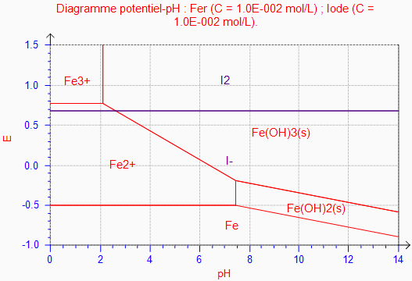
Diagramme potentiel-pH du fer (Il faut refaire sur Chimigéné sans IODE)

Slide 3
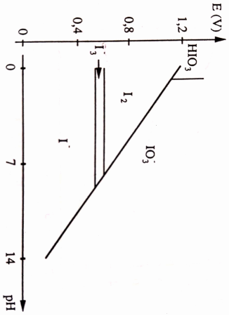
Diagramme potentiel-pH de l’iode

Slide 4
Superposition diagramme potentiel-pH du fer et de l’iode

Slide 5
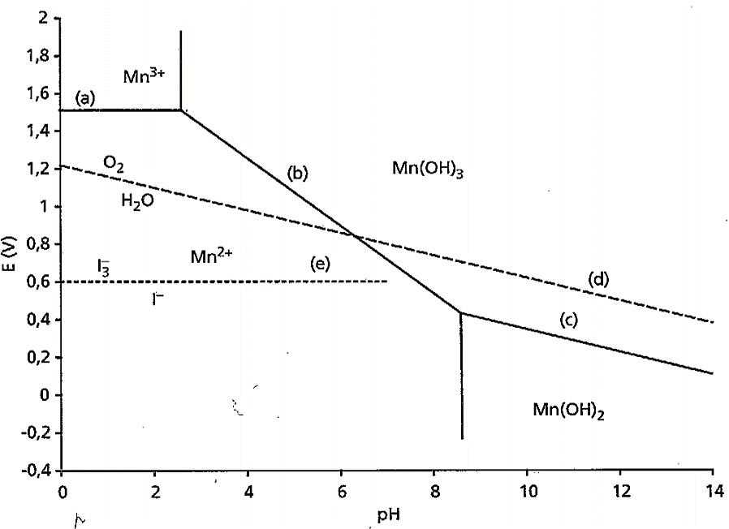
Méthode de Winkler

Slide 6

Diagramme E-pH simplifié
1ère étape : milieu basique
$$I_{2}$$

Slide 7


Diagramme E-pH simplifié
1ère étape : milieu basique
$$I_{2}$$

Slide 8
Diagramme E-pH simplifié
2ème étape : passage en milieu acide
$$I_{2}$$

Slide 9
Diagramme E-pH simplifié
3ème étape : réduction par les ions iodure
$$I_{2}$$

Slide 10
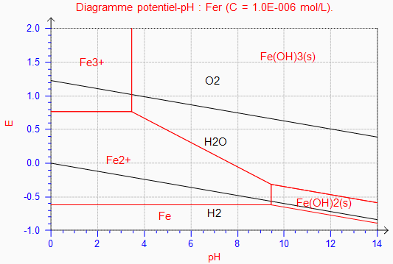
Superposition des diagrammes E-pH du fer et de l’eau
Ce n’est pas les bonnes espèces pour étudier la corrosion, voir si on peu faire l’autre sur CHimigéné

Slide 11
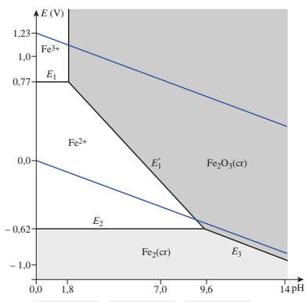
Superposition des diagrammes E-pH du fer et de l’eau
( Ctra = 1,0 μmol.L–1 ).
O₂
H₂O
H₂
Source : CHIMIE Hprépa MP/PT

Slide 12
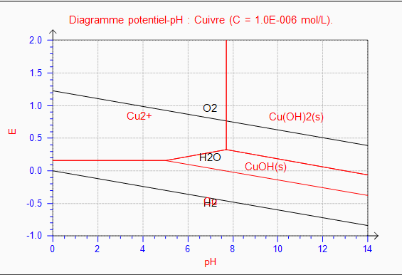
Superposition des diagrammes E-pH du fer et de l’eau
Cu(s)
H₂

Slide 13
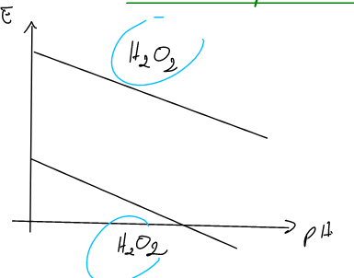
Conclusion
Peroxyde d'hydrogène présent dans deux couples:
H2O2/H2O
O2/H2O2
Dismutation:
2 H₂O₂ _{(aq)} = O_{2 (aq)} + 2 H₂O_{(l)}

